Slide 1
Sicher obenauf bleiben!
Firma, Anlass, Datum
Name

Slide 2
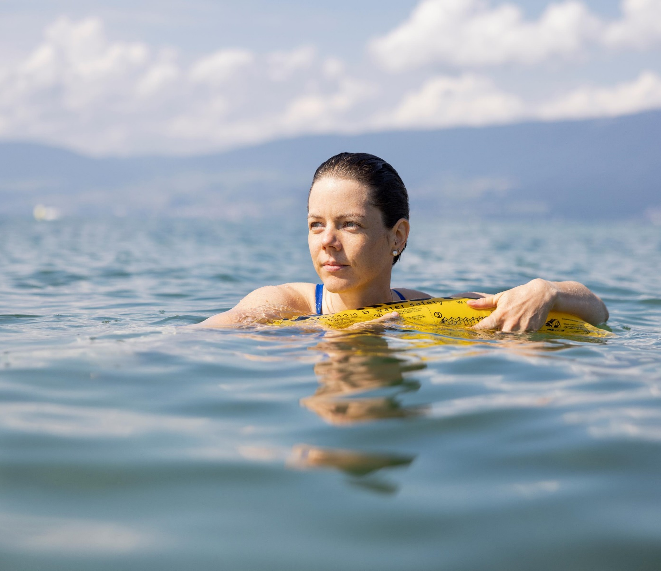
Die Schweiz ist ein wahres Wasserparadies. Zahlreiche Bäder, Seen und Flüsse laden zum Schwimmen und Erfrischen ein.
Beachten Sie dabei die wichtigsten Tipps, damit die Sicherheit nicht baden geht.

Slide 3
Gefahren beim Baden und Schwimmen
Übermut
Unzureichende Fähigkeiten
Alkoholkonsum
Kälte
Strömung

Slide 4
Die wichtigsten Tipps
Im offenen Gewässer Auftriebshilfe nutzen (z. B. Schwimmboje) und nie allein schwimmen.

Slide 5
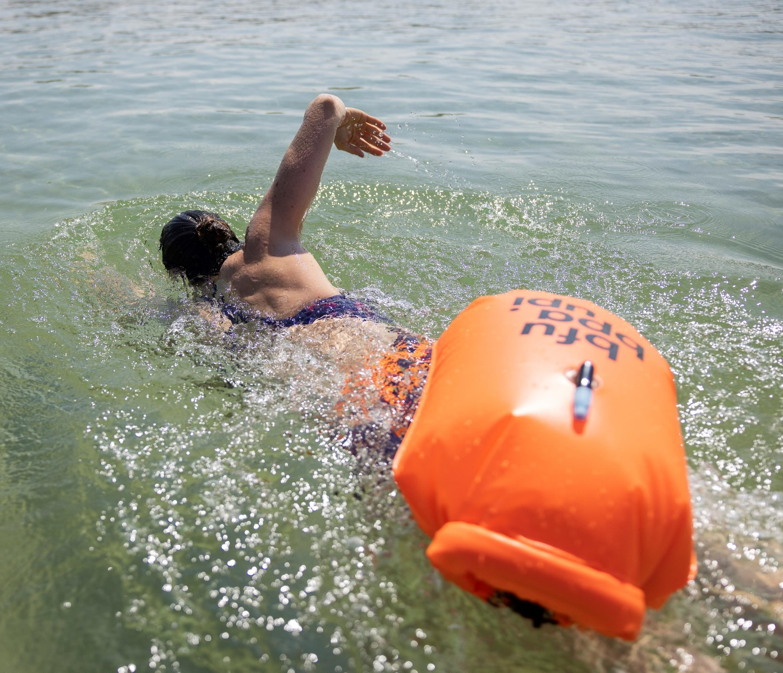
Schwimmboje
Schwimmbojen sorgen für Sichtbarkeit und im Notfall kann man sich damit über Wasser halten.
Achtung: Beim Flussschwimmen dürfen Auftriebshilfen nicht mit einer Leine mit dem Körper verbunden sein. Denn bleibt die Boje hängen, wird der Schwimmer, die Schwimmerin durch die Strömung unter Wasser gedrückt. Ausnahme: flusstaugliche Bojen mit einem Mechanismus, der im Notfall die Boje vom Körper trennt.

Slide 6
Die wichtigsten Tipps
Im offenen Gewässer Auftriebshilfe nutzen (z. B. Schwimmboje) und nie allein schwimmen.
Kinder im Auge behalten – die kleinen in Griffnähe.

Slide 7
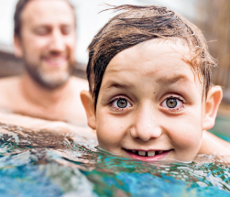
Kinder am und im Wasser
Bereits bei geringer Wassertiefe kann ein Kleinkind innert wenigen Sekunden ertrinken. In den meisten Fällen geschieht dies lautlos. Deshalb brauchen Kinder die volle Aufmerksamkeit der Eltern oder anderer Begleitpersonen.
Kinder im und am Wasser immer im Auge behalten.
Die ganz kleinen Kinder in Griffnähe beaufsichtigen, d. h. in maximal drei Schritten erreichbar.

Slide 8
Die wichtigsten Tipps
Im offenen Gewässer Auftriebshilfe nutzen (z. B. Schwimmboje) und nie allein schwimmen.
Kinder im Auge behalten – die kleinen in Griffnähe.
Wer sich nicht 100 % gesund und fit fühlt, schwimmt nur im überwachten Bad.
Auf Alkohol und Drogen verzichten.

Slide 9
Alkohol und Drogen
Alkohol und Drogen trüben das Bewusstsein. Gefährliche Situationen werden dadurch nicht erkannt und die eigenen Fähigkeiten überschätzt.
Darum nie alkoholisiert oder unter Drogen ins Wasser!

Slide 10
Die wichtigsten Tipps
Im offenen Gewässer Auftriebshilfe nutzen (z. B. Schwimmboje) und nie allein schwimmen.
Kinder im Auge behalten – die kleinen in Griffnähe.
Wer sich nicht 100 % gesund und fit fühlt, schwimmt nur im überwachten Bad.
Auf Alkohol und Drogen verzichten.
Die sechs Baderegeln der Schweizerischen Lebensrettungs-Gesellschaft SLRG beachten.

Slide 11
Die sechs Baderegeln der SLRG
Kinder nur begleitet ans Wasser lassen! Kleine Kinder in Griffnähe beaufsichtigen.
Nie alkoholisiert oder unter Drogen ins Wasser! Nie mit vollem oder ganz leerem Magen schwimmen.
Nie überhitzt ins Wasser springen! Der Körper braucht Anpassungszeit

Slide 12
Die sechs Baderegeln der SLRG
Nicht in trübe oder unbekannte Gewässer springen! Unbekanntes kann Gefahren bergen.
Luftmatratzen und Schwimmhilfen gehören nicht ins tiefe Wasser! Sie bieten keine Sicherheit.
Lange Strecken nie allein schwimmen! Auch der besttrainierte Körper kann eine Schwäche erleiden.

Slide 13
Video «Baden und Schwimmen»

Slide 14
Mehr Informationen
Mehr zum Thema erfahren Sie in der Broschüre
«Baden und Schwimmen – Oben bleiben» (Art.-Nr. 3.009)
Sie ist kostenlos und auf bestellen.bfu.ch erhältlich.
Noch mehr Unfallverhütungstipps finden Sie auf bfu.ch.

